Slide 1
Projet NIH CHESTX RAY
Analyse d’images radiologique pour la détection de maladie pulmonaire.
Imane Khelouat, 11/03/2022

Slide 2
Introduction à l’analyse du DataSet
Le DataSet est composé d’images de radiologie, chaque image est identifié par des paramètres uniques.

Slide 3
DataSet : Son contenu
Nous disposons de 112,120 images radiologiques de patients labellisées selon différentes pathologies.
Il existe 30 805 patient unique, où chaque patient peut avoir plusieurs pathologies inscrites sur une ou plusieurs images.
Chaque patient peut être identifié par un identifiant unique, nous connaissons son age ainsi que son sexe.
Il existe 15 classes dans le dataset (14 maladies et des images normales).

Slide 4
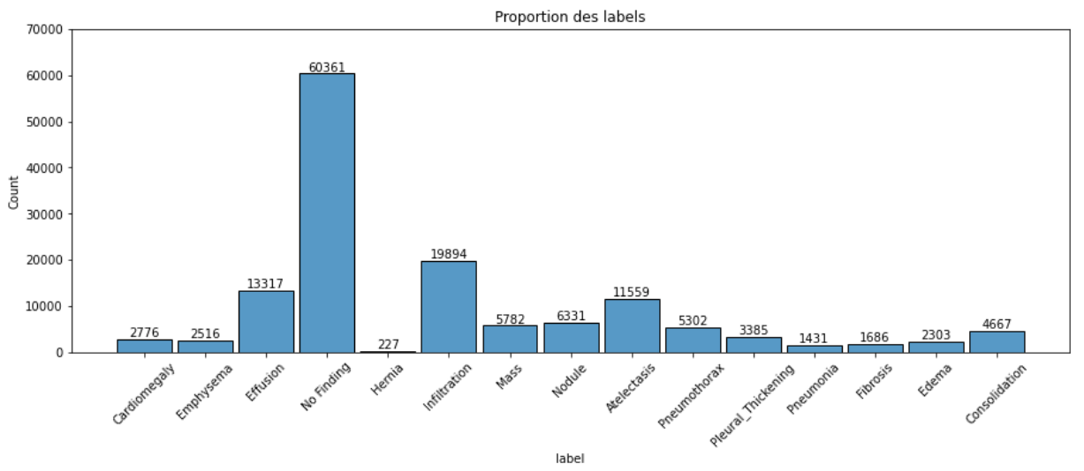
Proportion des différentes classes

Slide 5
Proportion des différentes classes
On peut voir que la proportion des images n’est pas répartie équitablement entre les différentes classes,
Ce qui crée un déséquilibre pour notre apprentissages.
Il faudra alors faire attention au préprocessing et à l’apprentissage de ces données

Slide 6
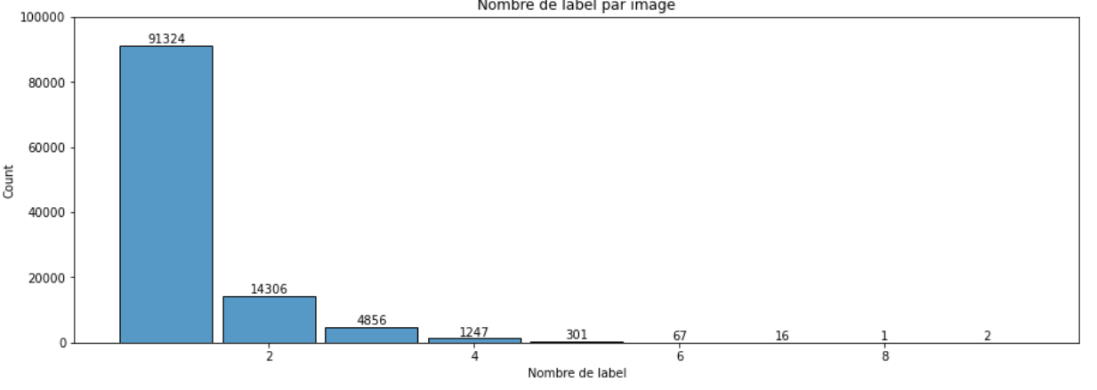
Définition des images

Slide 7
Définition des images
Comme dit précédemment, chaque image peut être associé à un ou plusieurs labels.
Ici nous pouvons voir qu’il y a une bonne partie d’images du dataset qui contiennent plusieurs labels.

Slide 8
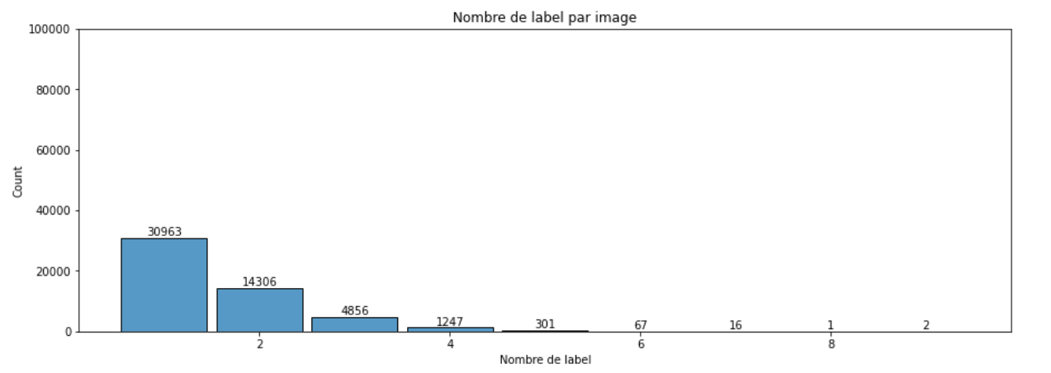
Définition des images : Maladie
A la suite de la slide précédente.
En enlevant les images labellisées comme Normal, nous pouvons constater que près de la moitié des images malades contiennent plusieurs maladie

Slide 9
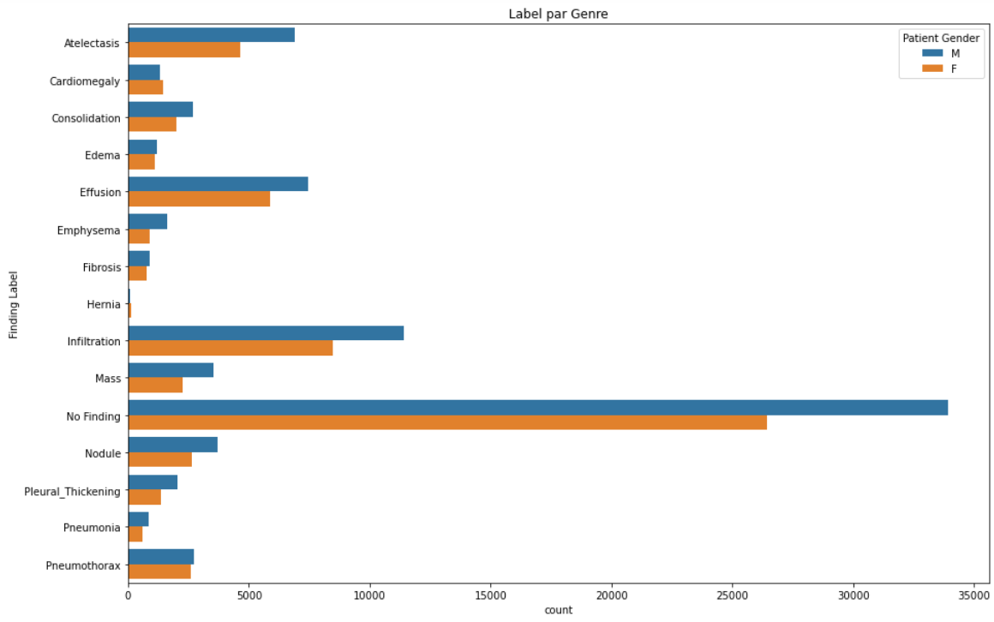
Disparité par Genre

Slide 10
Disparité par Genre
Nous constatons comme précédemment que la disparité par genre semble être cohérente pour tous les labels, il n’est donc pas nécessaire de différencier les genres par label

Slide 11
Remarque
Dans cette présentation nous ne détaillerons pas toutes les caractéristiques, mais seulement quelques une afin de montrer la complexité et diversité de ce DataSet.

Slide 12
Les limitations
Le DataSet comporte plusieurs point d’attention à souligner.
En effet, en plus des disparités entre les différents labels et images, nous remarquons plusieurs point :
Les données comportes des outliers (dans plusieurs colonnes “Age, Follow-up Number…”), un traitement est alors nécessaire pour les nettoyer.
Pour pallier au limitation et faciliter l’apprentissage dans un premier temps afin d’évaluer les algorithmes pouvant répondre à la problématique, nous décidons de nous limiter à un problème à deux classes

Slide 13
Les limitations : Problème à deux classes
Comme dit précédemment, afin de pallier au problème nous étudierons le problème sous deux classes.
Pourquoi :
Une anomalie (maladie) correspond à un bruit/altération de l’image, et donc pour chaque maladie, il y a une altération correspondante et donc qui n'apparaît pas dans les images saines (normales). Ceci nous permet de déduire la classe “Maladie” en regroupant toutes les classes
Cette solution nous permet de pallier au problème de disparité et des données non distribuées équitablement, avec cette division, les données sont presque réparties de façon équitable.

Slide 14
Les limitations
Lors de la création du Dataset, les auteurs ont utilisé des algorithmes de NLP pour labéliser les images. Ils annoncent une accuracy de 90%.
Cependant, différents articles et participants ont noté des incohérences sur les labels et une limitation dans les résultats d’algorithmes due à la non fiabilité des labellisations.
Une équipe de docteur a donc décidé de travailler sur le sujet et de fournir un nouveau dataset plus précis.

Slide 15
Incohérence dans les données
Comme tout dataset, un preprocessing est nécessaire avant l’utilisation des données.
Les images du dataset sont annoncées être du 1024x1024, cependant ce n’est pas le cas en prenant image par image.
Des valeurs absurdes (outlier) sur l'âge des patients qui dépasse 120 ans (414 ans).
Un nombre d’image par patient absurde (outlier), 183 image pour un unique patient.

Slide 16
Algorithme : Notre approche
Notre approche pour cette problématique a été de travailler sur un algorithme de deepLearning - Depthwise Convolution.
Cette algorithme a été choisi à cause de la complexité des données (images), qui nécessite un nombre conséquent de calculs et de paramètres. En effet, ce réseau de neurones traite les channels d’une image séparément afin de les regrouper ensuite.
Ce qui nous assure un comportement qui ne se démultiplie pas et donc un nombre de calcul réduit.
Par conséquent, également cette algorithme permet de réduire le nombre de paramètre ce qui nous aide à éviter l’overfitting.

Slide 17
Algorithme : limite physique
Malgré l’efficacité du DepthWise Convolution dans la réudction de dimensions, néanmoin notre machine n’arrive pas à faire tourner notre algorithme en un temps raisonnable avec un nombre de données suffisant.
Notre machine est un I5 8èmeG 8G de RAM.
Exemple: Pour 25% des données, avec un batch de 64, une epoche dure approximativement 1h.
Nous avons essayé de traiter plus de données et différentes tailles de batch mais à partir d’un certain temps l’algorithme renvoie une erreur mémoire.

Slide 18
Algorithme : résultats intermédiaire
Comme précisé précédemment, à cause des limites physiques de notre machine, nous n’avons pas pu lancé notre algorithme sur plusieurs époche, même en le laissant tourner des heures.
Les résultats intermédiaires pour le moment ne sont pas satisfaisant, avec 50% d’accuracy, l’algorithme ne détecte pas assez efficacement les pathologies.
Cependant, nous ne pouvons pas déduire si cela est due à l’algorithme ou aux données, car comme mentionné précédemment, les données sont peut être pas fiables et pas correctement labellisées comme l’ont annoncé les différents challenger

